Slide 1
Provinciebestuur Limburg 16 september 2013

Slide 2
Conclusies uit het SALK-eindrapport van 1 februari 2013: Limburg staat onder druk

Slide 3
“De Limburgse 6-hoek”: bouwstenen voor een sterker economisch weefsel

Slide 4
Deel 1: acties op korte termijn

Slide 5
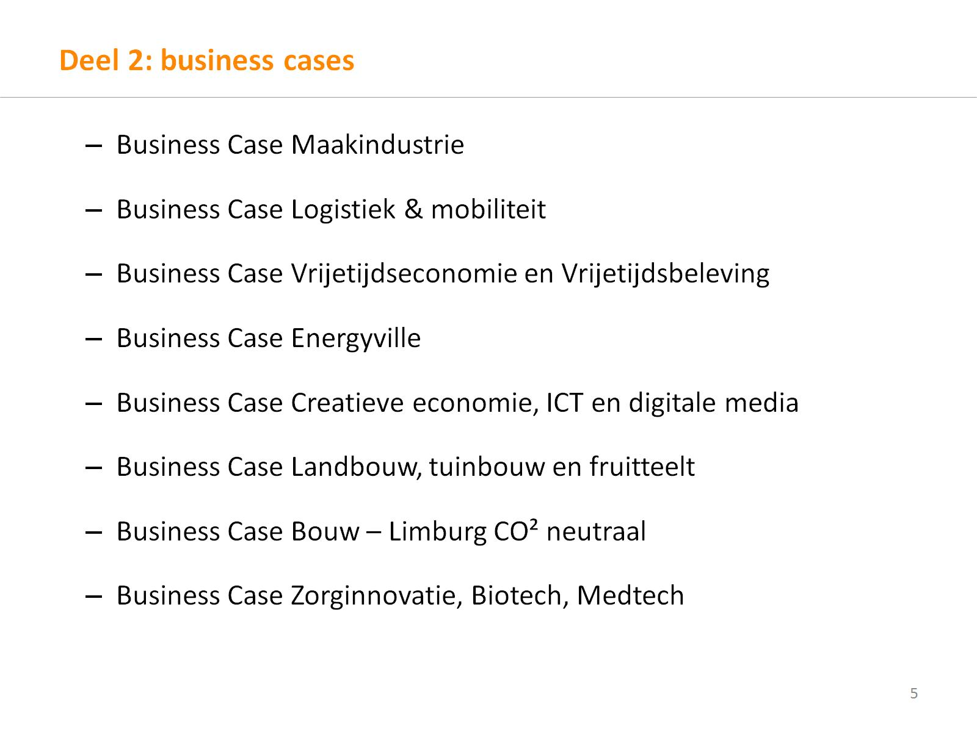
Deel 2: business cases

Slide 6
Deel 3: randvoorwaarden

Slide 7
Deel 4: Uitvoeringsmodaliteiten

Slide 8
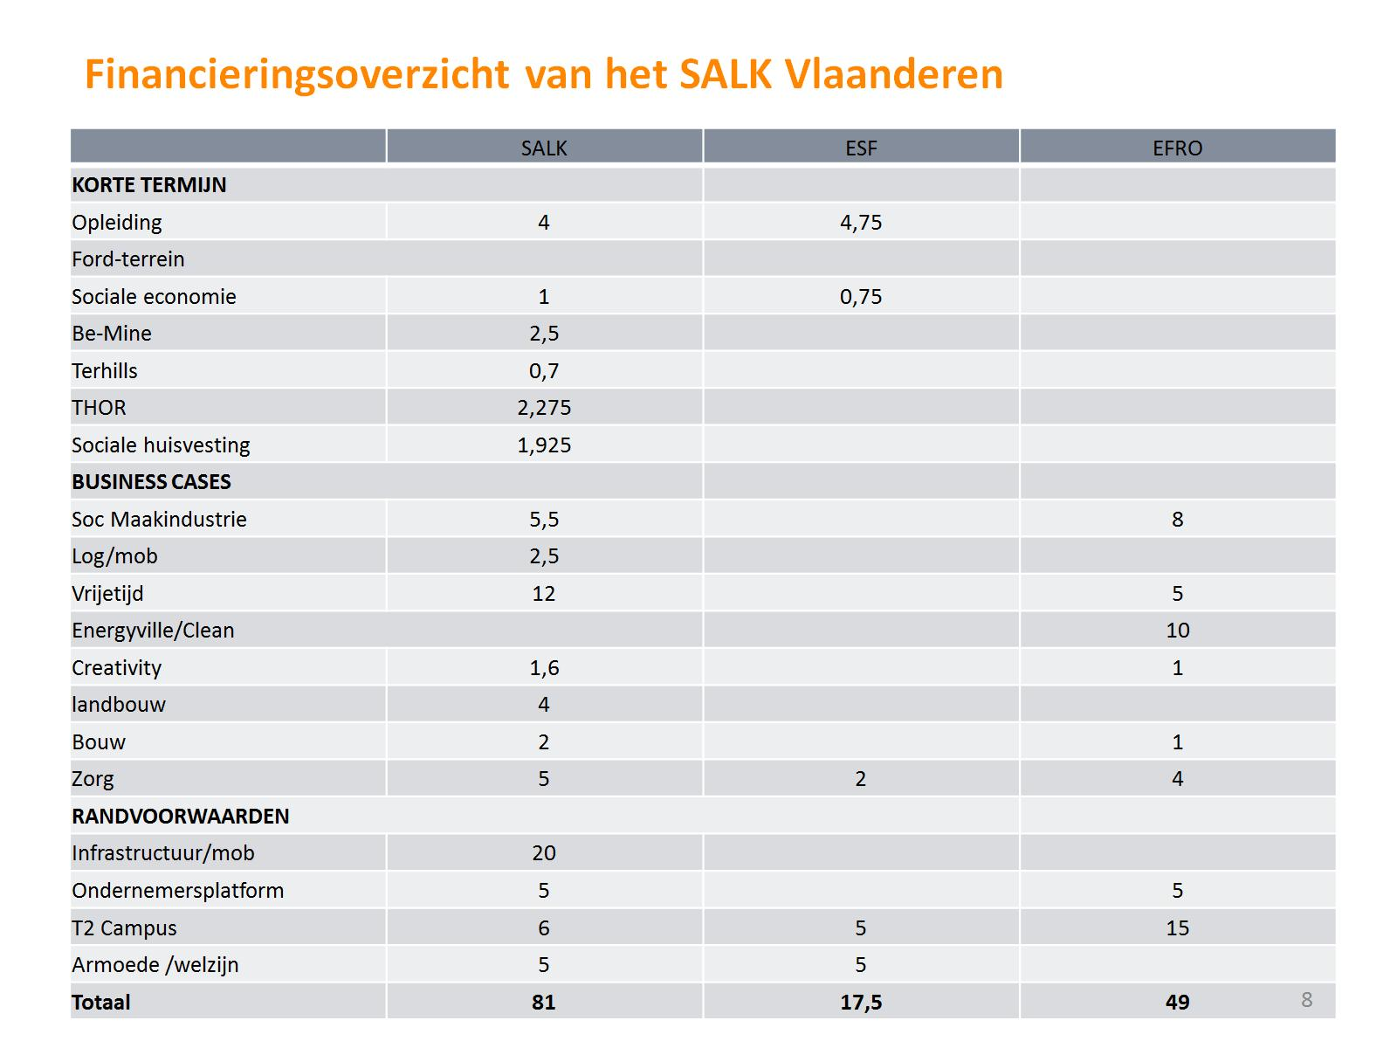
Financieringsoverzicht van het SALK Vlaanderen

Slide 9
Inzet provinciale middelen ikv Salk

Slide 10
SALK Provincie: Doelstelling : “EEN Limburg”

Slide 11
SALK Provincie: Doelstelling : “EEN Limburg”

Slide 12
SALK Provincie: Doelstelling : “Sterk Limburg” 1.0 Arbeidsmarkt - algemeen

Slide 13
SALK Provincie: Doelstelling : “Sterk Limburg” 1.0 Arbeidsmarkt - algemeen

Slide 14
SALK Provincie: Doelstelling : “Sterk Limburg” 1.1 Arbeidsmarkt - zorgeconomie

Slide 15
SALK Provincie: Doelstelling : “Sterk Limburg” 1.2 Sociale economie: parkrangers

Slide 16
SALK Provincie: Doelstelling : “Sterk Limburg” 1.3 Maatschappelijk kwetsbare jongeren

Slide 17
SALK Provincie: Doelstelling : “Sterk Limburg” 1.4 Medtech/Biotech

Slide 18
SALK Provincie: Doelstelling : “Sterk Limburg” 1.4 Medtech/Biotech

Slide 19
Salk provincie - Doelstelling : “Sterk Limburg” 1.5 Toeristische waardeketen versterken

Slide 20
Salk provincie - Doelstelling : “Sterk Limburg” 1.6 Versterken competitiviteit toeristisch ondernemerschap

Slide 21
Salk provincie - Doelstelling : “Sterk Limburg” 1.7 Fietsparadijs Limburg

Slide 22
Salk provincie - Doelstelling : “Sterk Limburg” 1.8 Bokrijk

Slide 23
SALK Provincie: Doelstelling : “Sterk Limburg” 1.9 Onderwijs/Werk (Fiche OTT)

Slide 24
SALK Provincie: Doelstelling : “Sterk Limburg” 1.10 Creatieve economie

Slide 25
SALK Provincie: Doelstelling : “Sterk Limburg” 1.11 Fruit en 1.12 Land- en tuinbouw

Slide 26
SALK Provincie: Doelstelling : “Sterk Limburg” 1.13 Bedrijventerreinen

Slide 27
SALK Provincie: Doelstelling : “Sterk Limburg” 1.14 Ruimtelijke Processen versnellen

Slide 28
SALK Provincie: Doelstelling : “Sterk Limburg” 1.14 Ruimtelijke processen versnellen

Slide 29
SALK Provincie: Doelstelling : “Sterk Limburg” 1.14 Ruimtelijke processen versnellen

Slide 30
SALK Provincie: Doelstelling : “Sterk Limburg” 1.15 Impulsbeleid herontwikkeling leegstaande of verwaarloodse panden

Slide 31
SALK Provincie: Doelstelling : “Sociaal Limburg” 2.1 Extra plaatsen in de kinderopvang

Slide 32
SALK Provincie: Doelstelling : “Sociaal Limburg” 2.2 Euregionale culturele evenementen

Slide 33
SALK Provincie: Doelstelling : “Sociaal Limburg” 2.3 Case onderwijs/Welzijn/Armoede - student tutoring

Slide 34
SALK Provincie: Doelstelling : “Sociaal Limburg” 2.4 Case onderwijs/Welzijn/armoede - TAAL

Slide 35
SALK Provincie: Doelstelling : “DUURZAAM Limburg” 3.1 Bouw/Limburg Klimaatneutraal

Slide 36
SALK Provincie: Doelstelling : “DUURZAAM Limburg” 3.1 Bouw/Limburg Klimaatneutraal

Slide 37
SALK Provincie: Doelstelling : “DUURZAAM Limburg” 3.2 Praktijkgerichte opleiding en onderzoek in de bouw

Slide 38
SALK Provincie: Uhasselt: opleiding Handelswetenschappen

Slide 39
SALK Provincie: gouverneur als turbomanager

Slide 40
